Slide 1
Муниципальное бюджетное дошкольное образовательное
учреждение « Кузьмичёвский детский сад «Улыбка» общеразвивающего вида»
Руководитель
методического объединения педагогов
МБДОУ « Улыбка»,
обобщающих опыт работы
в направлении художественно-эстетического развития ребёнка
Галкина Татьяна Петровна
п. Кузьмичи 2015.

Slide 2
НАПРАВЛЕНИЕ РАБОТЫ ПЕДАГОГОВ ДОУ ДЛЯ РЕАЛИЗАЦИИ ЗАДАЧ В ОБЛАСТИ «ХУДОЖЕСТВЕННО-ЭСТЕТИЧЕСКОЕ РАЗВИТИЕ ДОШКОЛЬНИКОВ» ПО ФГОС.
ЦЕЛЕВЫЕ ОРИЕНТИРЫ В РАННЕМ ВОЗРАСТЕ.
К ТРЁМ ГОДАМ РЕБЁНОК:
Любит слушать стихи, песни, короткие сказки, рассматривать картинки, двигаться под музыку;
Проявляет живой эмоциональный отклик на эстетические впечатления;
Охотно включается в продуктивные виды деятельности ( изобразительная деятельность, конструирование, и др.).
ЦЕЛЕВЫЕ ОРИЕНТИРЫ НА ЭТАПЕ ЗАВЕРШЕНИЯ ОСВОЕНИЯ ПРОГРАММЫ.
К СЕМИ ГОДАМ:
- Ребёнок овладевает основными культурными способами деятельности, проявляет инициативу и самостоятельность в игре, общении, конструировании и других видах детской активности;
- Ребёнок овладевает воображением, которое реализуется в разных видах деятельности и прежде всего в игре. Ребёнок владеет разными формами и видами игры, различают условную и реальную ситуации, следует игровым правилам.

Slide 3
Направление работы воспитателя:
- использование элементов фольклора в целях художественно-эстетического воспитания (потешки, пословицы и поговорки);
Включение в структуру занятий рассматривание и составление рассказов по образцам художественного творчества;
Участие в конкурсах детского художественного творчества;
Организация центров детского творчества, центров экспериментирования, выставочных центров;
Подбор литературы, фотографий, природного материала для самостоятельных игр и творчества;
Работа с родителями в системе художественно-эстетического воспитания.

Slide 4
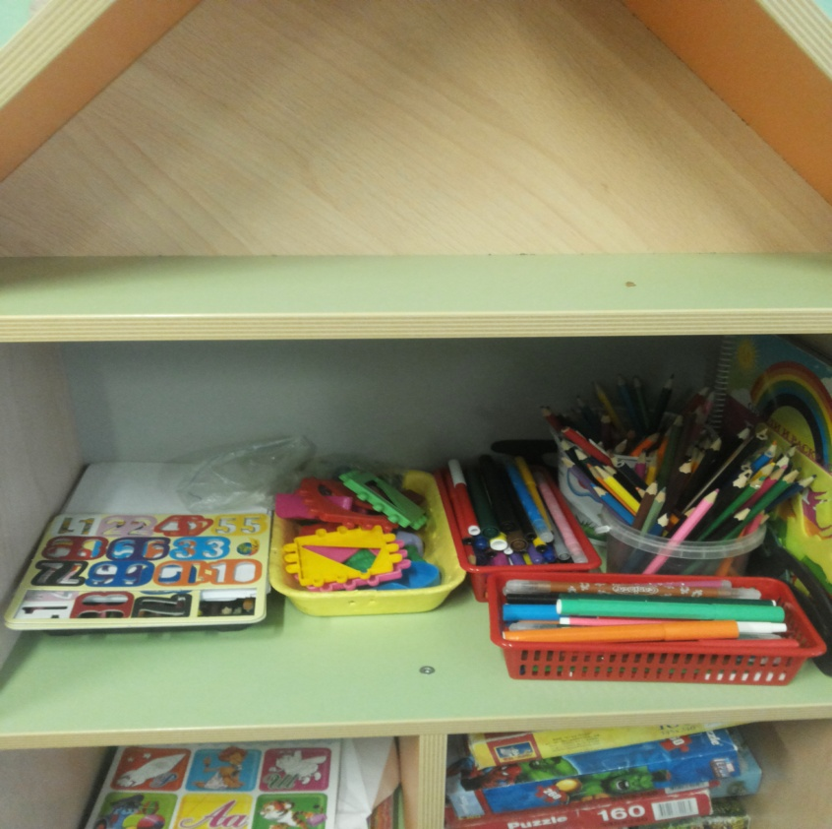
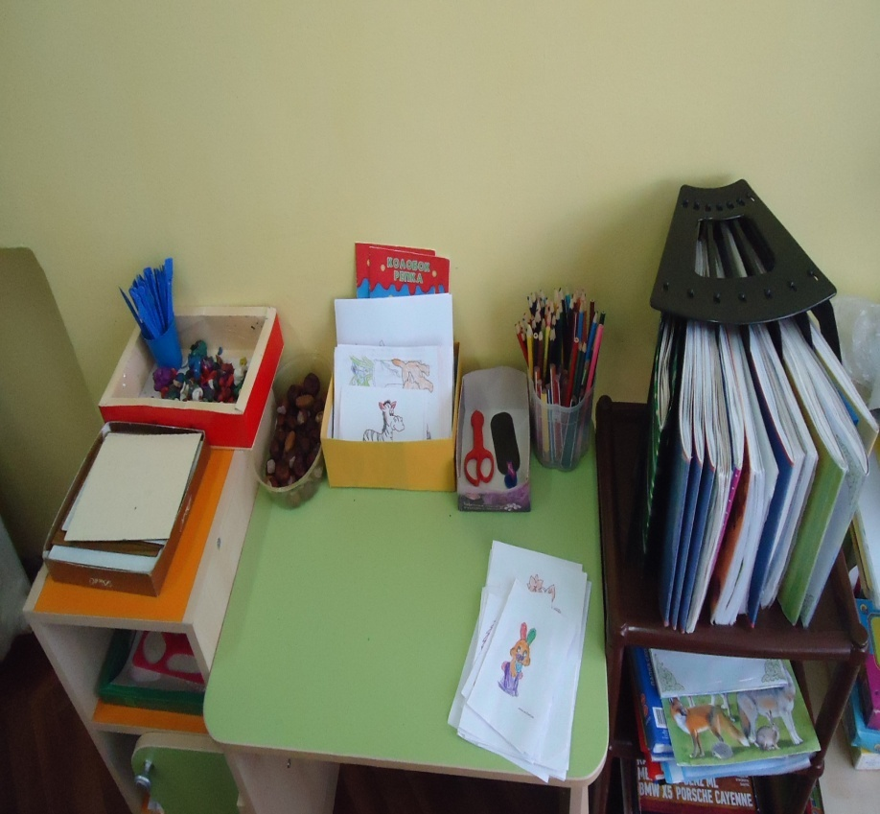
УСЛОВИЯ, СОЗДАНННЫЕ В ДЕТСКОМ САДУ ДЛЯ РЕАЛИЗАЦИИ ЗАДАЧ ХУДОЖЕСТВЕННО-ЭСТЕТИЧЕСКОГО РАЗВИТИЯ.
В каждой возрастной группе созданы условия для творческой продуктивной деятельности, в которой дети осваивают доступные им средства выразительности -рисование, лепка, аппликация, ручной труд, конструирование . Это центры творчества.

Slide 5
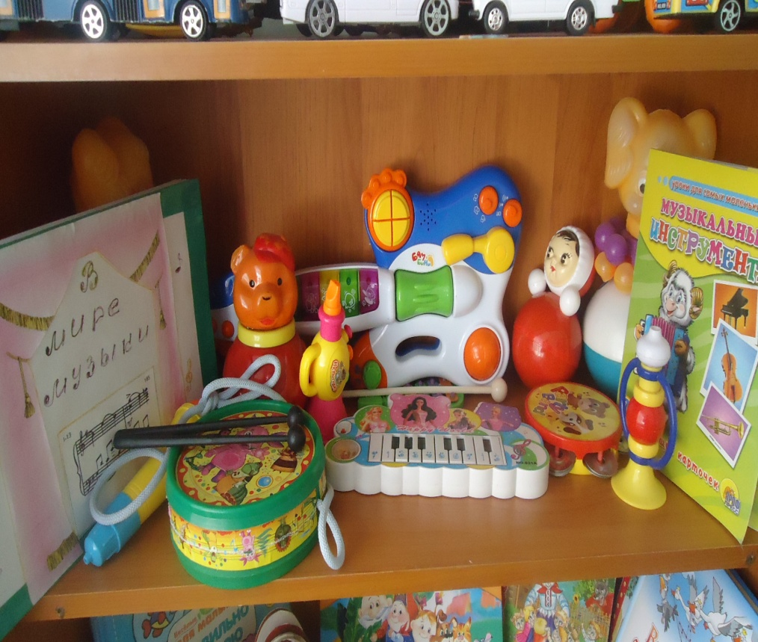
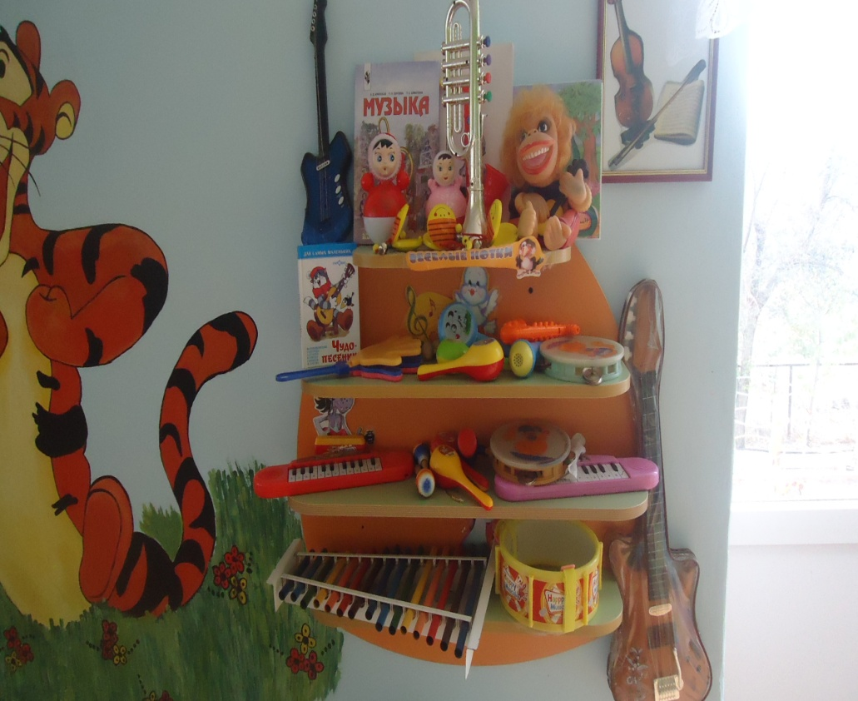
В каждой возрастной группе созданы условия для художественно- речевой, игровой и музыкальной деятельности.

Slide 6
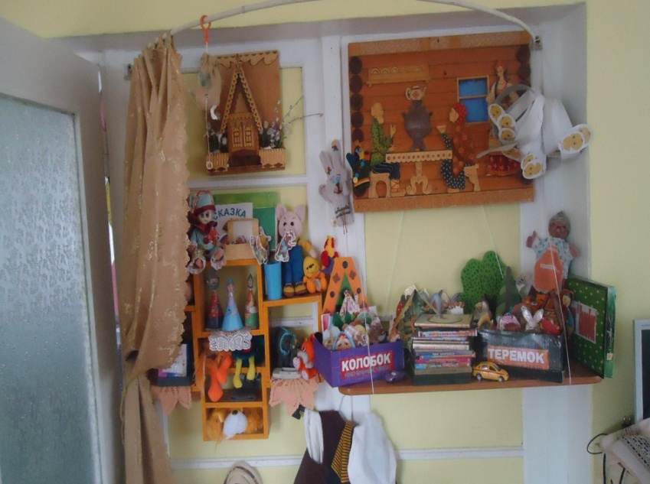
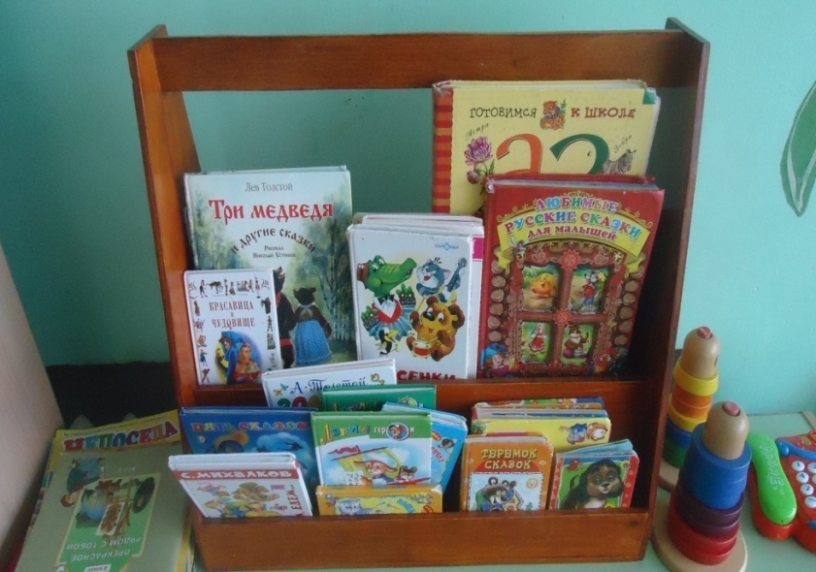
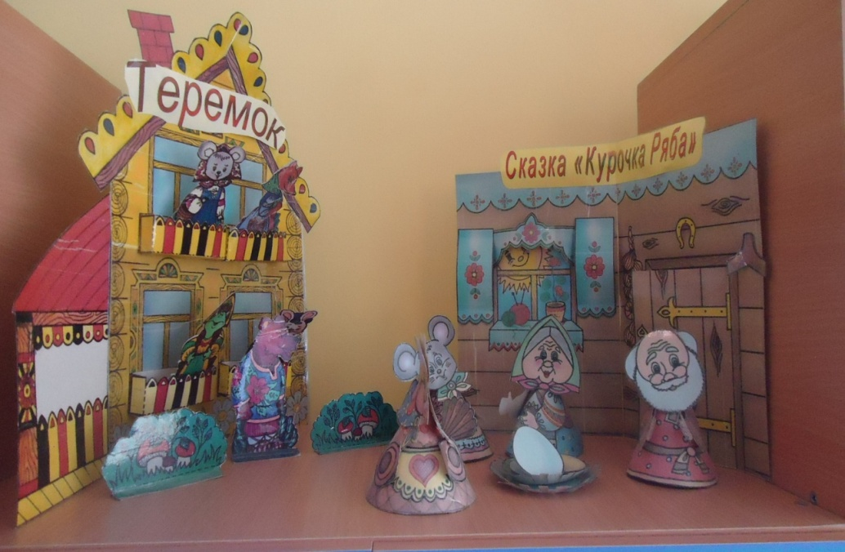
Имеются центры театрализованной и музыкальной деятельности, центры книги, игровые центры. Педагоги оборудуют группу разнообразным материалом, пособиями, играми.

Slide 7
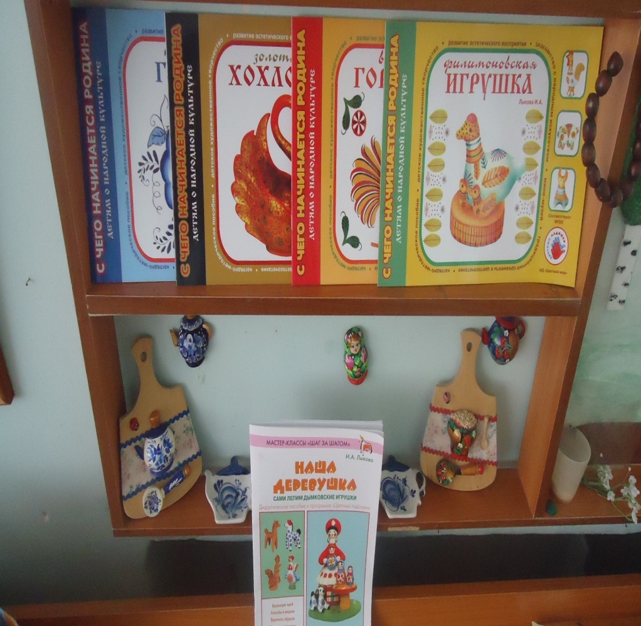
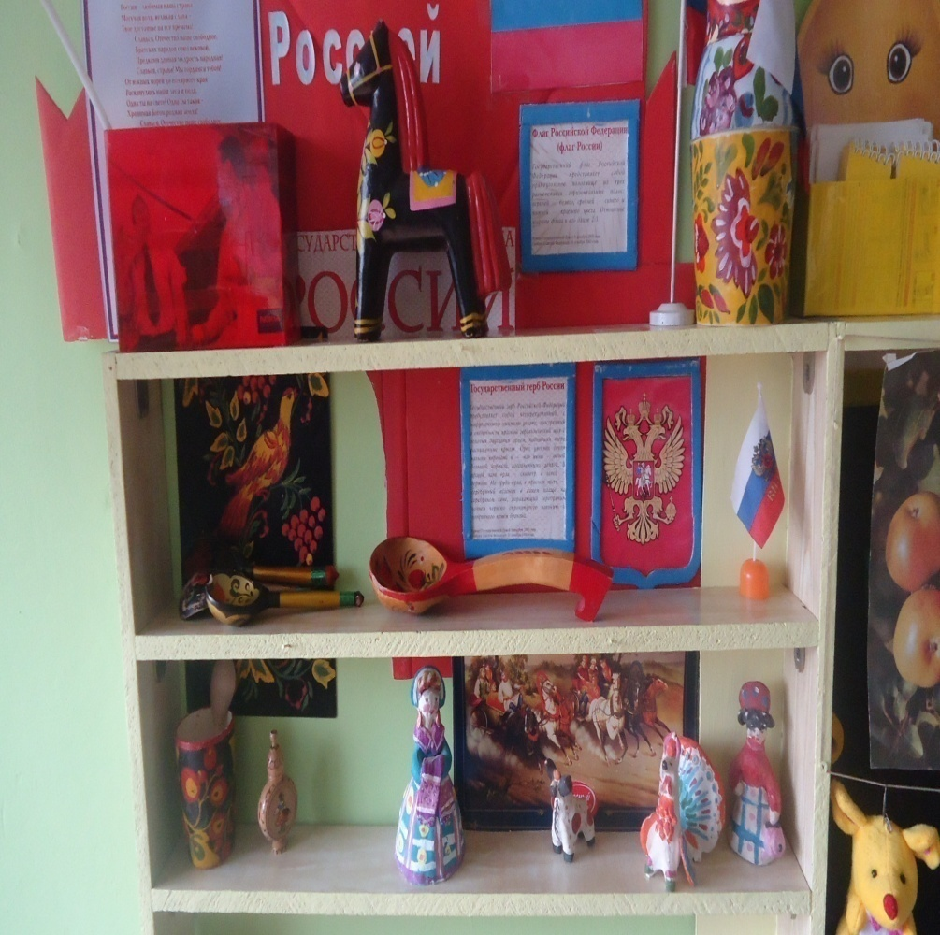
В группах оборудуются выставки народно-прикладного искусства, где дети приобщаются к культурному наследию, знакомятся с различными видами искусств.

Slide 8
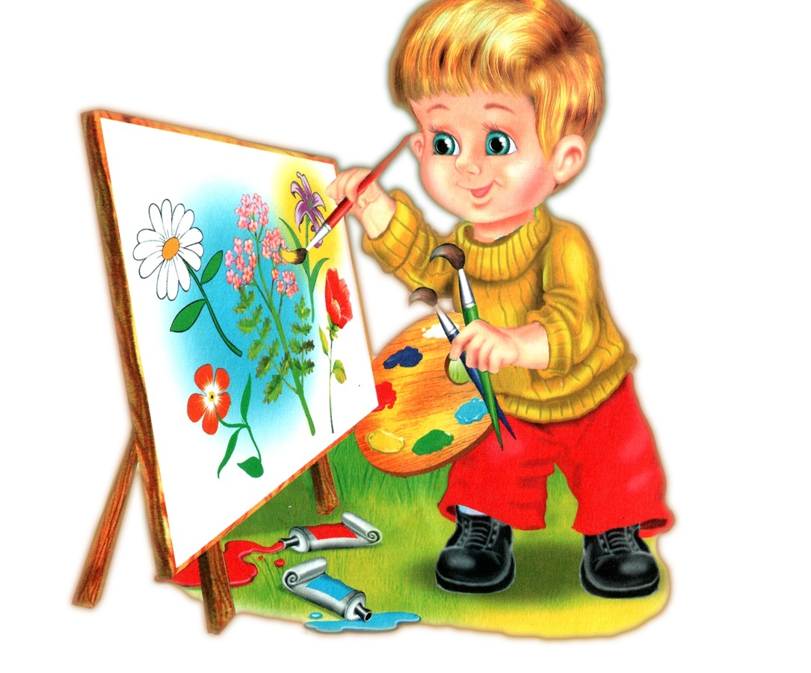
Для создания поставленных задач в ДОУ эффективно используются раздевалки: в них размещаются выставки творческих работ детей, подделок из природного и бросового материала. Художественно-эстетическое развитие дошкольников осуществляется непосредственно по образовательным областям: «Познавательное «развитие»; «Социально-коммуникативное развитие »;
«Речевое развитие»;
«Физическое развитие».

Slide 9
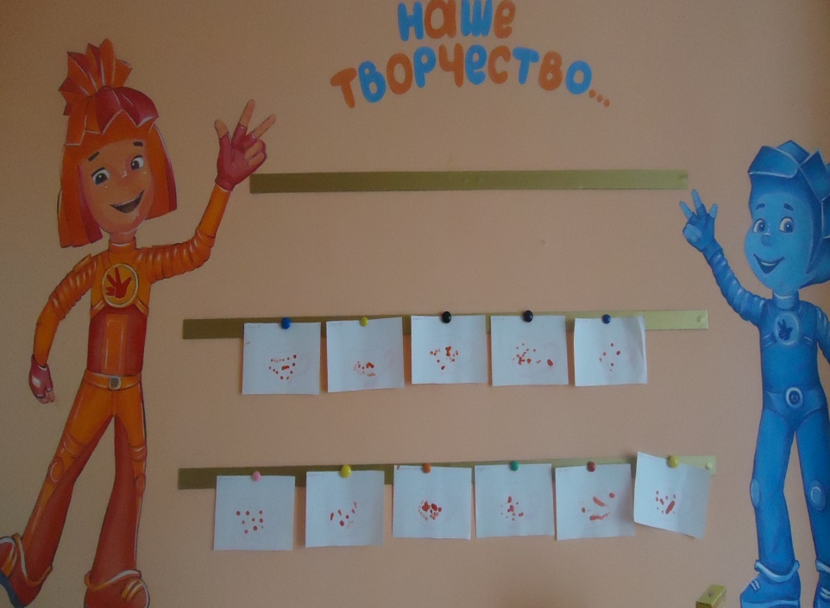
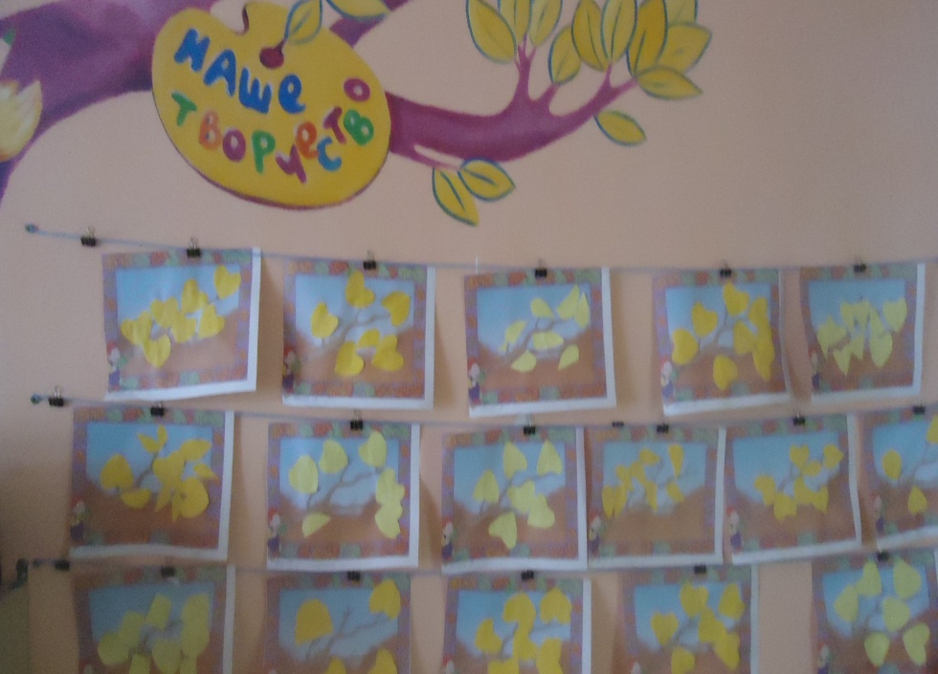
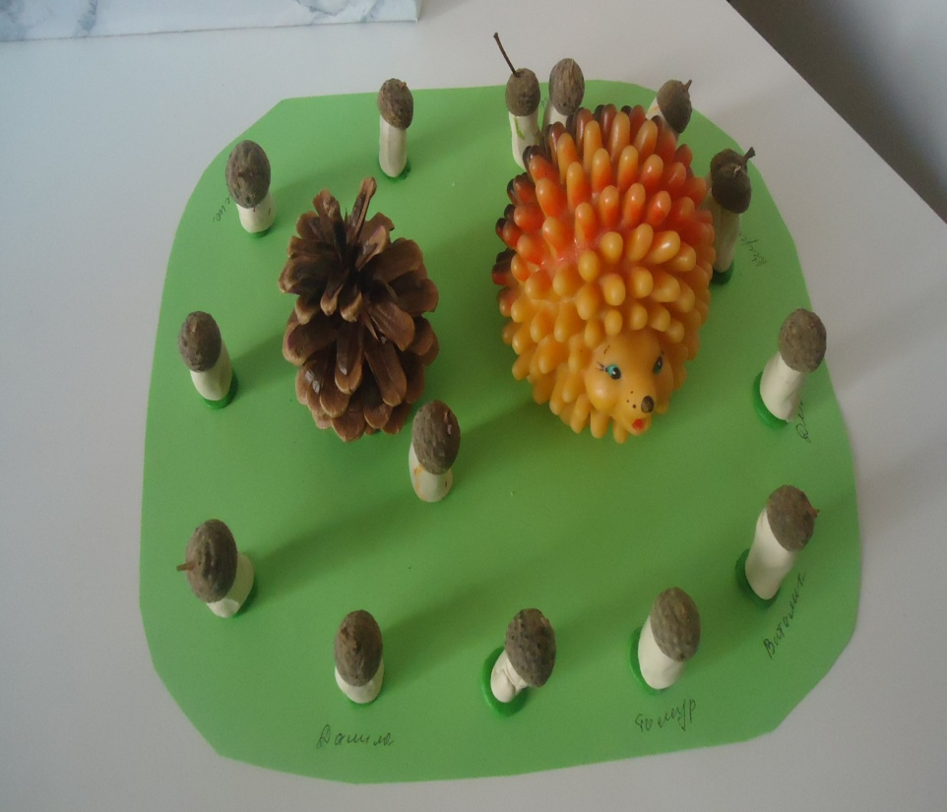
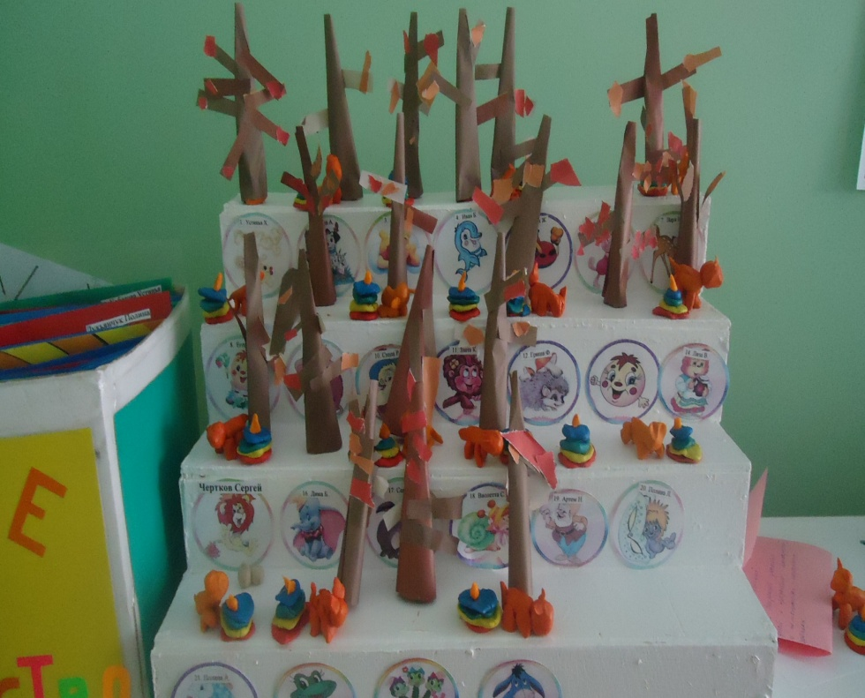
Группа Почемучки»
Группа «Сказка»
Группа «Малышок»
Группа «Топотушки»

Slide 10
Образовательная деятельность осуществляется в различных формах:
занятие, игровая , коммуникативной, трудовой, познавательно-исследовательской, проектной, продуктивной, музыкально-художественной, чтение.

Slide 11
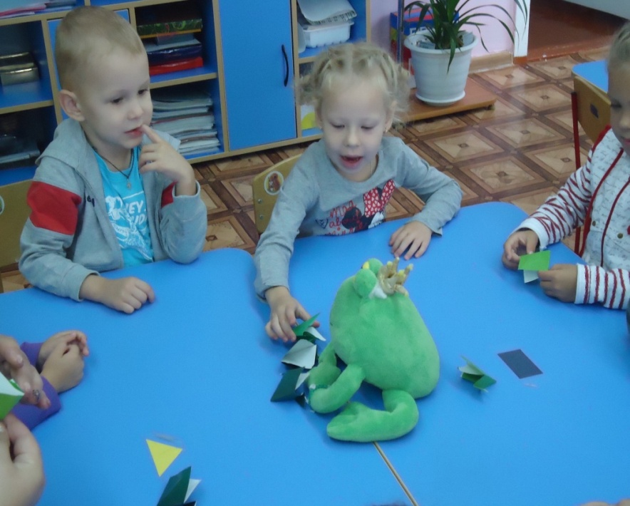
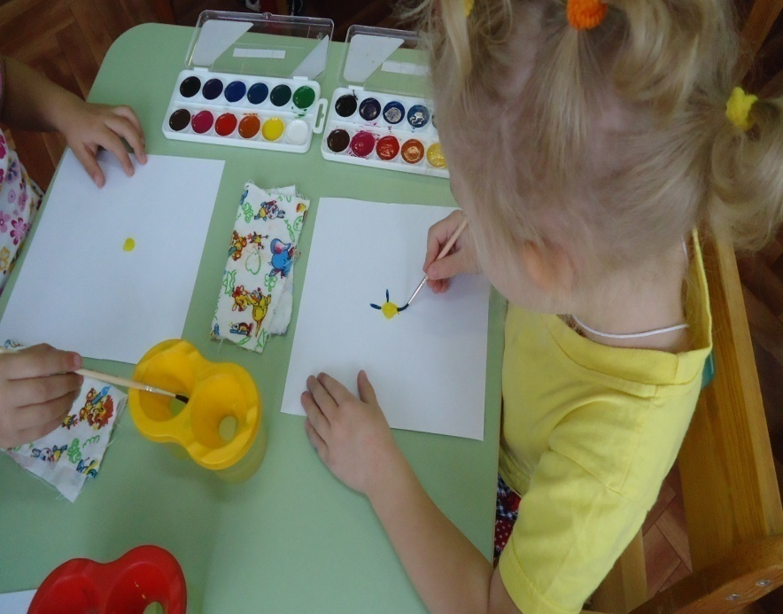
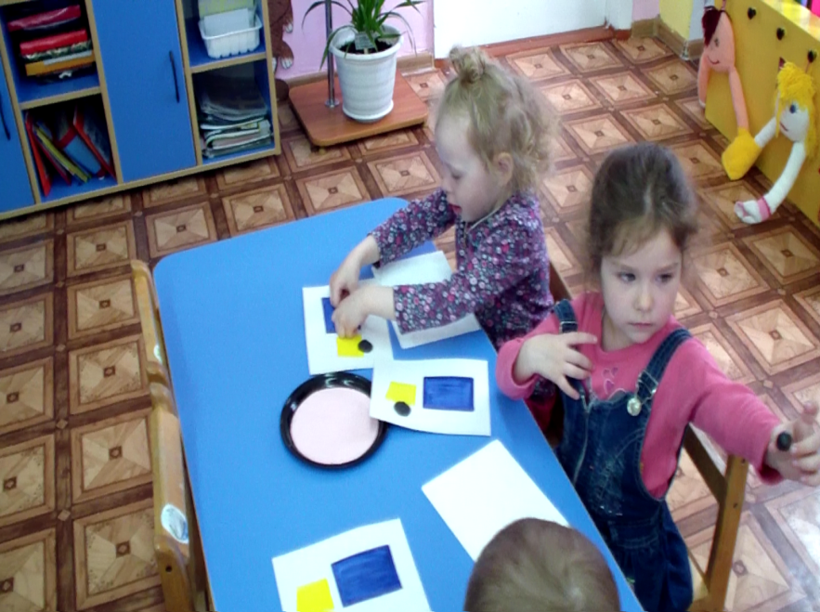
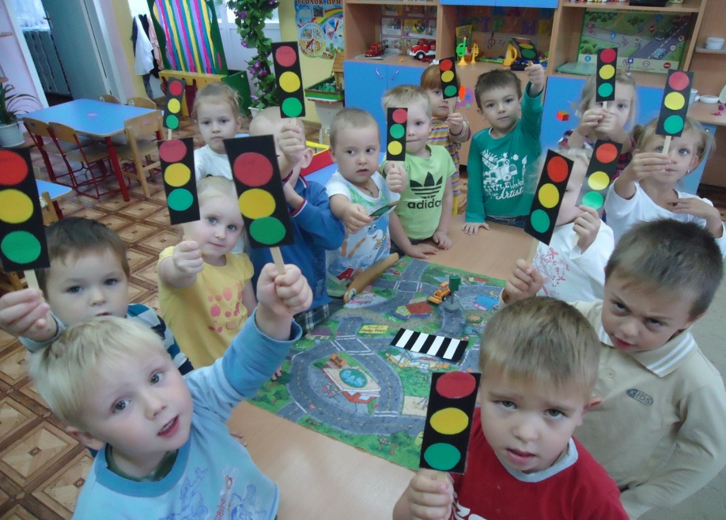
Ручной труд
Рисование
Комплексное занятие
Аппликация

Slide 12
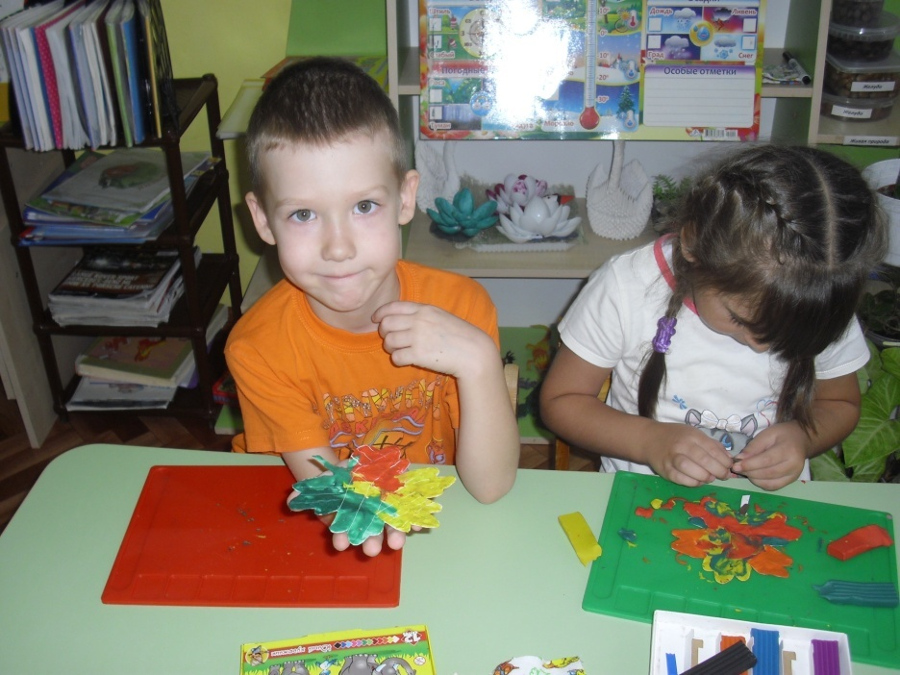
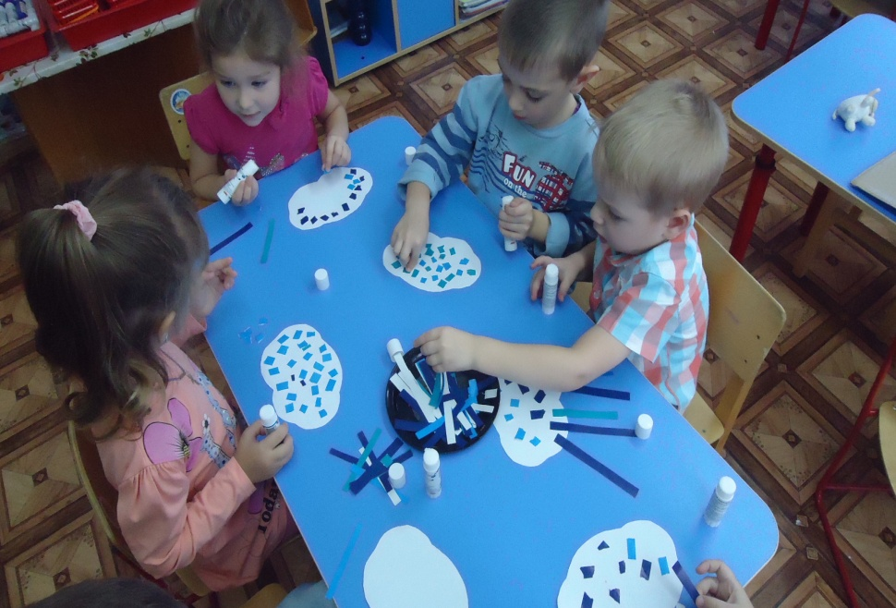
В каждой группе существуют студии художественного развития , в которой дети занимаются дополнительно.
Пластилиновое чудо. Давыдова Г.Н. « Пластилинография». Воспитатель Колобродова Н.Б.
Волшебная бумага. И.А Лыкова « Изодеятельность в детском саду. Воспитатель Банщикова З.А.

Slide 13
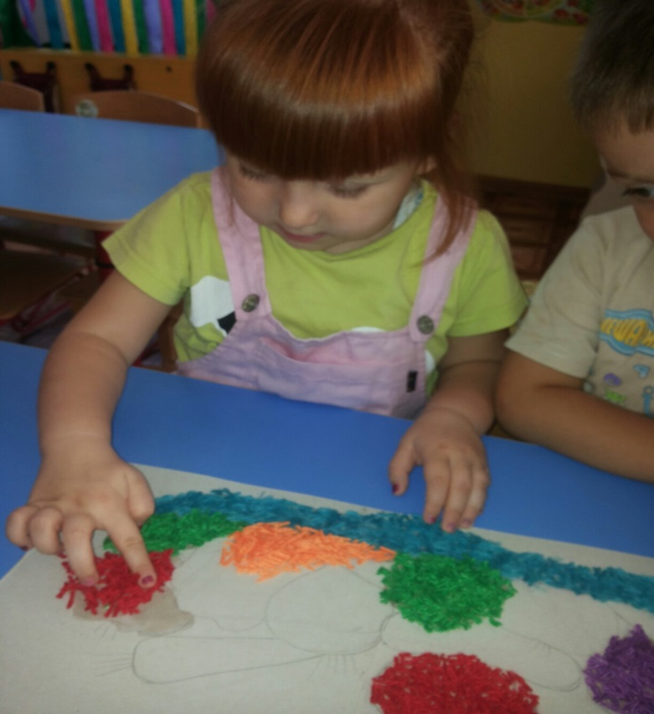
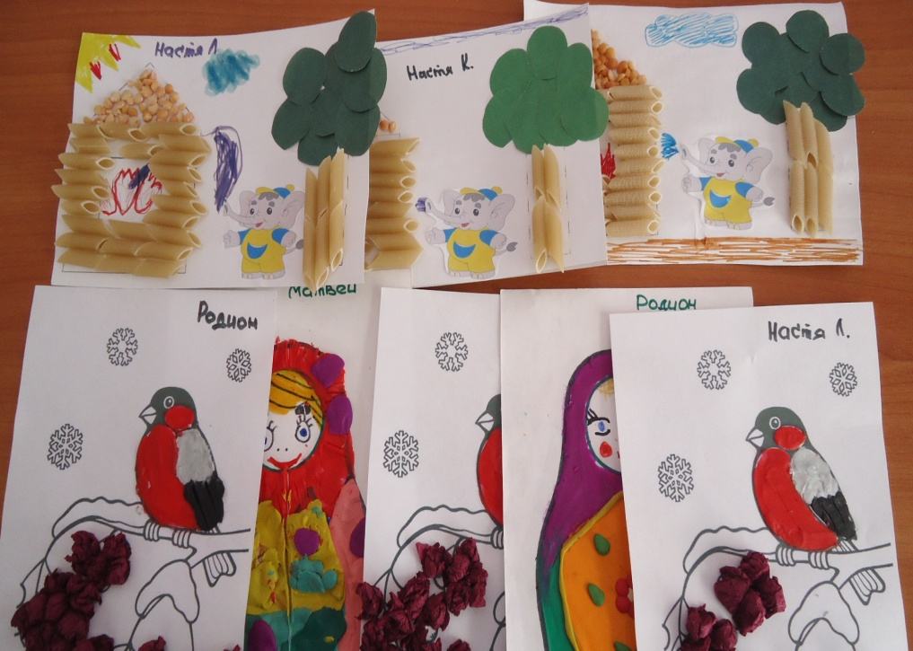
«Волшебная ниточка».
Воспитатель Галкина Татьяна
Петровна.
«Юные волшебники».
Воспитатель Юрченко
Наталья Михайловна.

Slide 14
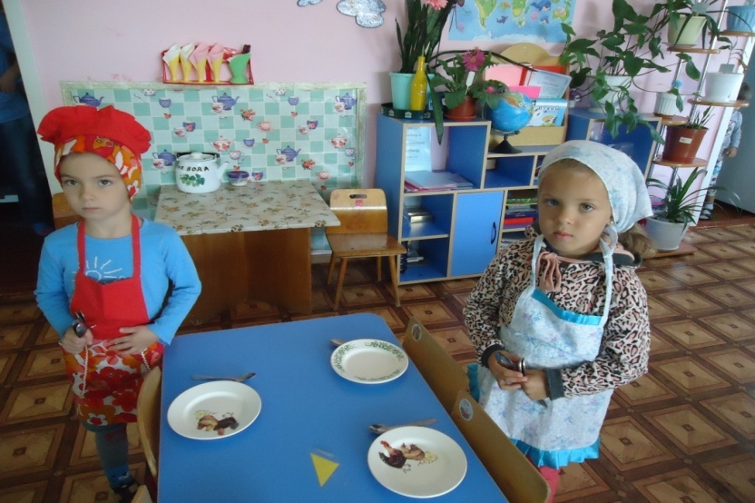
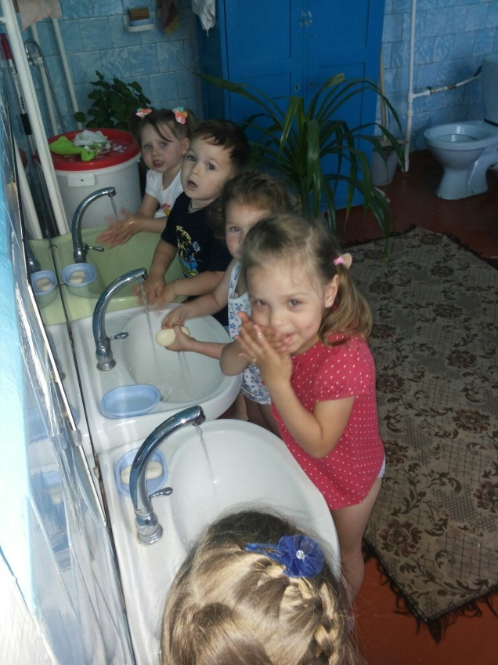
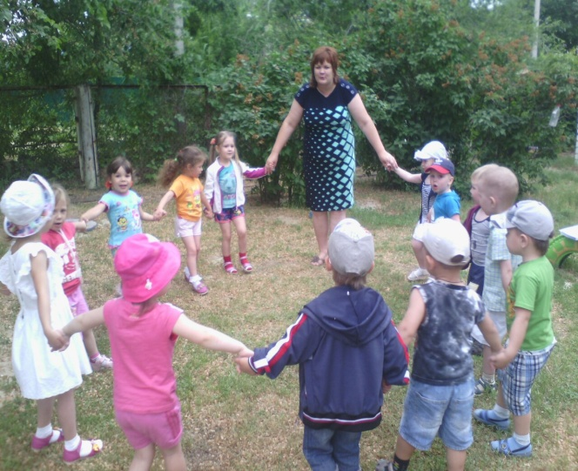
В ходе режимных моментов также решаются задачи художественно-эстетического развития.
Дежурство
Умывание
Прогулка

Slide 15
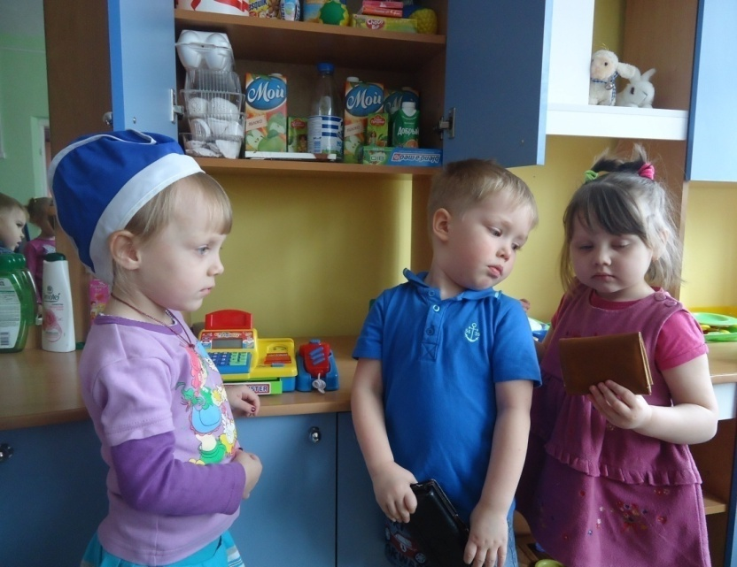
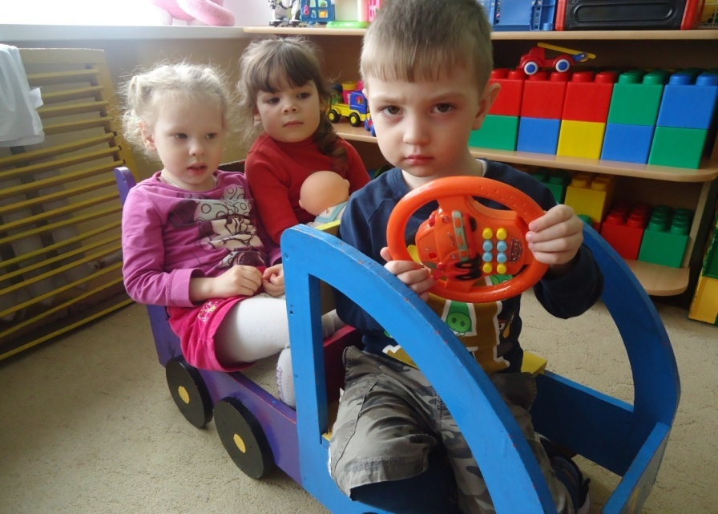
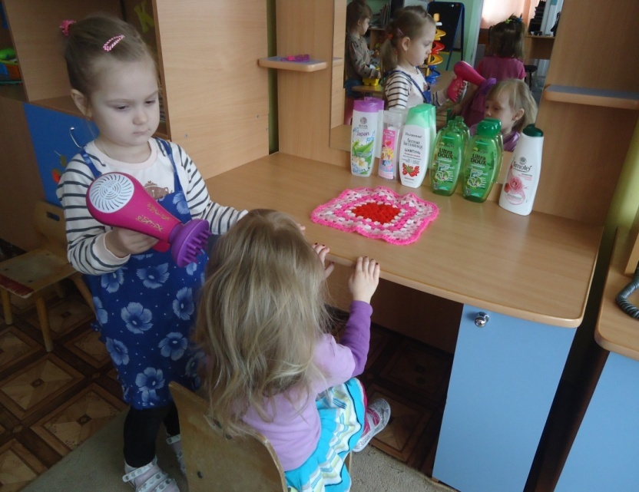
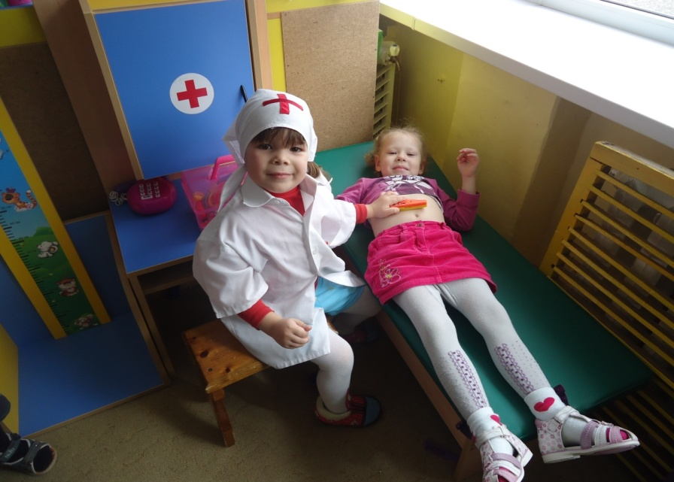
Оформление и содержание игровой деятельности способствует формированию эстетического вкуса детей
Продавец
Водитель
Парикмахер
Врач

Slide 16
Формирование творческой личности-одна из важнейших задач педагогической теории и практики на современном этапе.
Художественно-эстетическое развитие- важнейшая сторона воспитания ребёнка. Оно способствует обогащению чувственного опыта, эмоциональной сферы личности, влияет на познание нравственной стороны действительности, повышает и познавательную активность. Эстетическое развитие является результатом эстетического восприятия. Составляющей этого процесса становится художественное образование- процесс усвоения искусствоведческих знаний, умений, навыков творчеству.

Slide 17
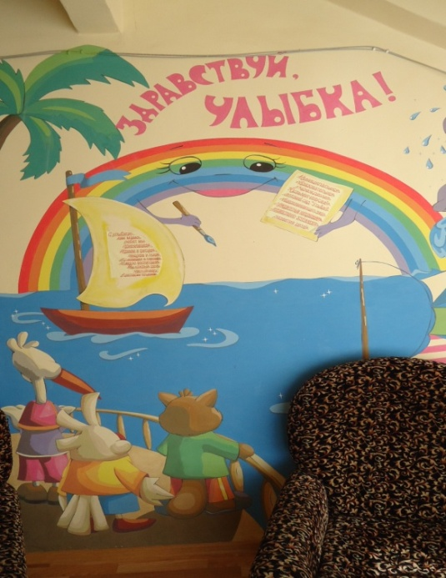
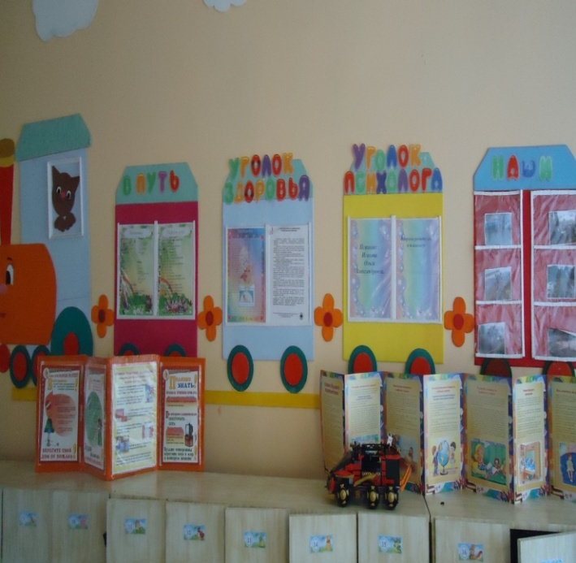
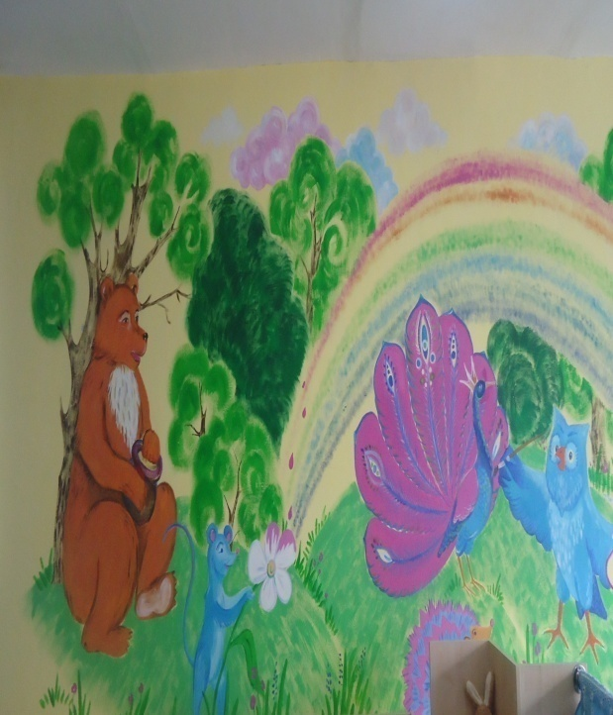
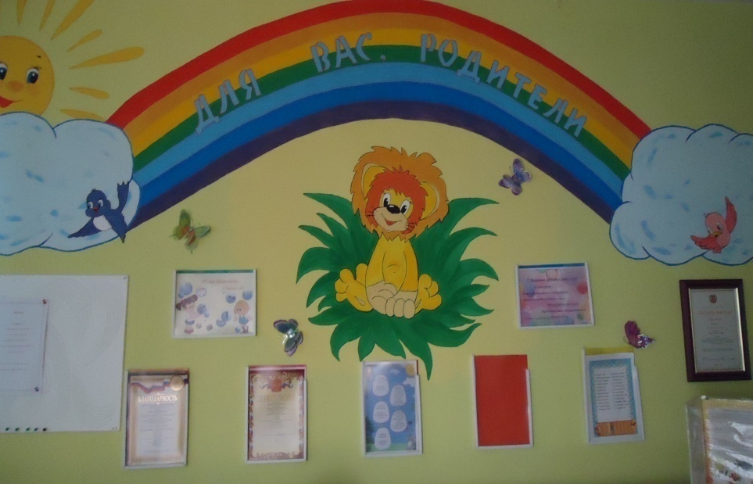
Художественно-эстетическому развитию дошкольников, развитию их эстетических чувств способствует и внутреннее оформление групп и детского сада.

Slide 18
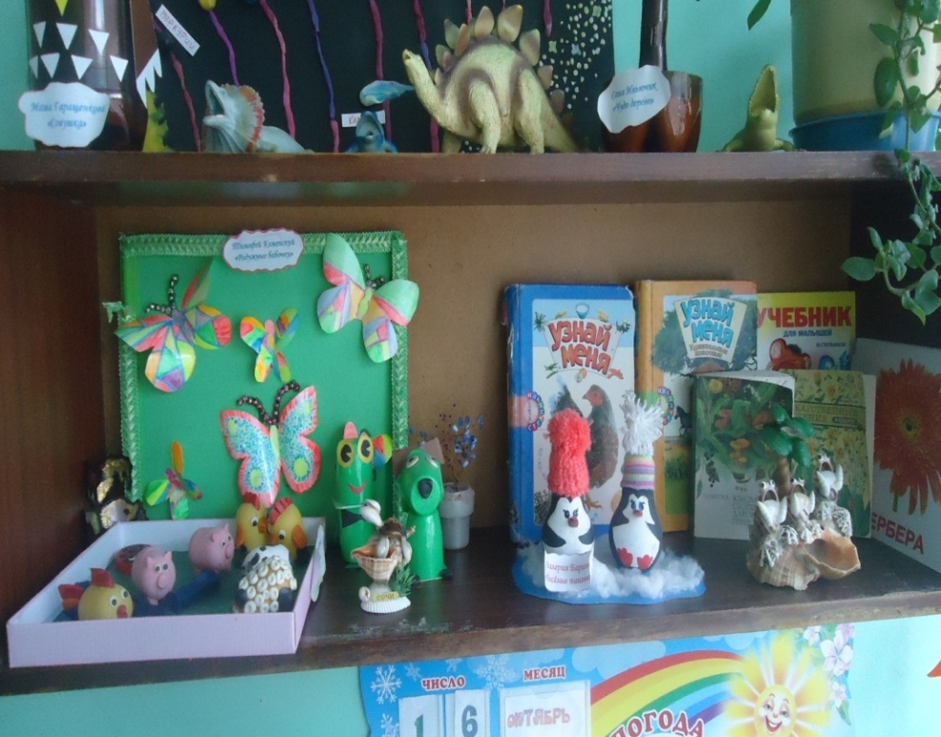
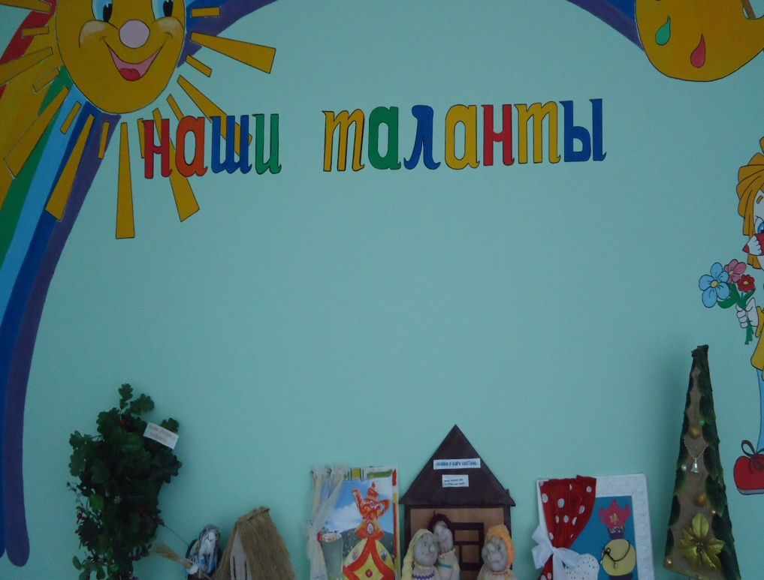
Взаимодействие с семьями детей по благоустройству развивающей среды
Участие родителей
в оформлении интерьера детского сада

Slide 19
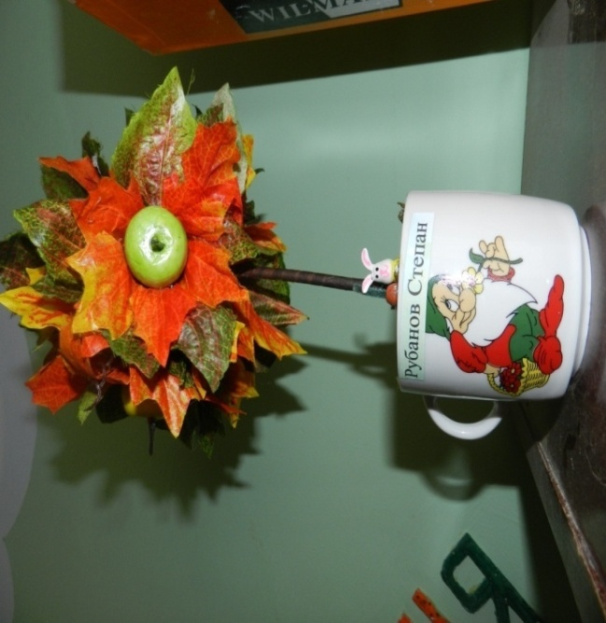
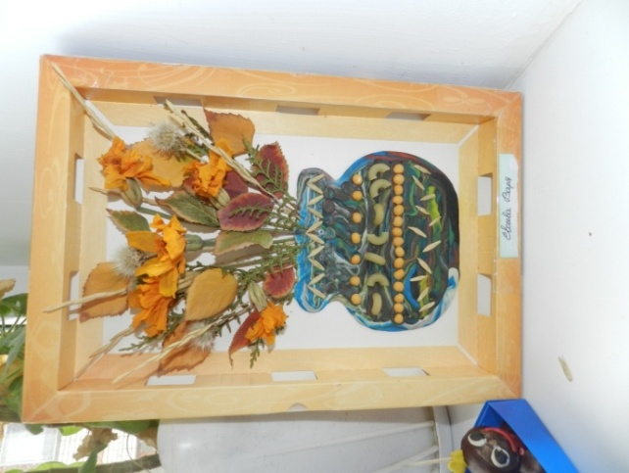
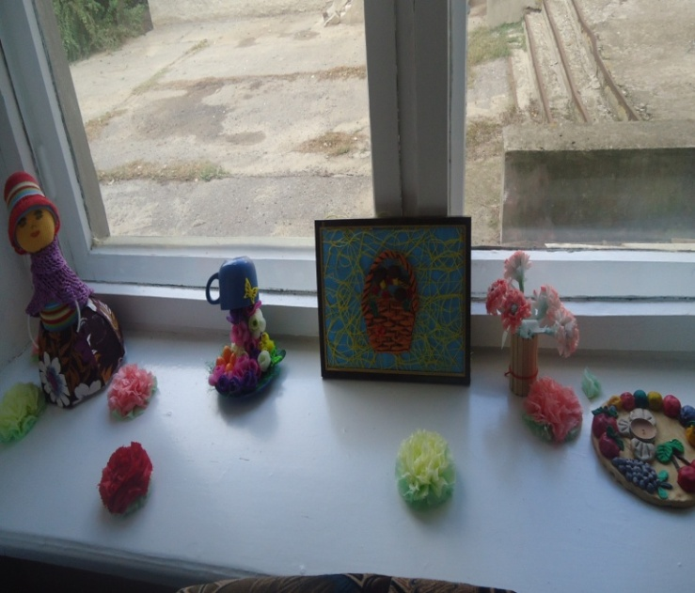
Организация конкурсов и выставок совместных творческих работ

Slide 20
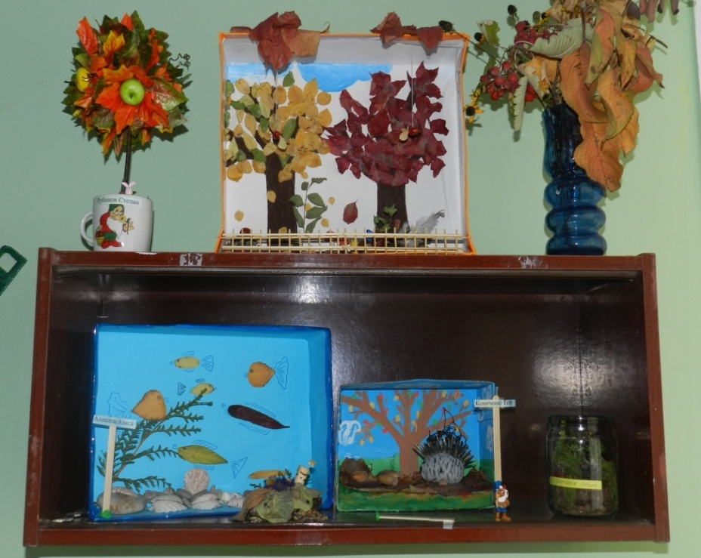
В 2014-2015 учебном году воспитанники нашего детского сада участвовали в региональном конкурсе, организованном педагогическим университетом,
который назывался « Творим своими руками».

Slide 21
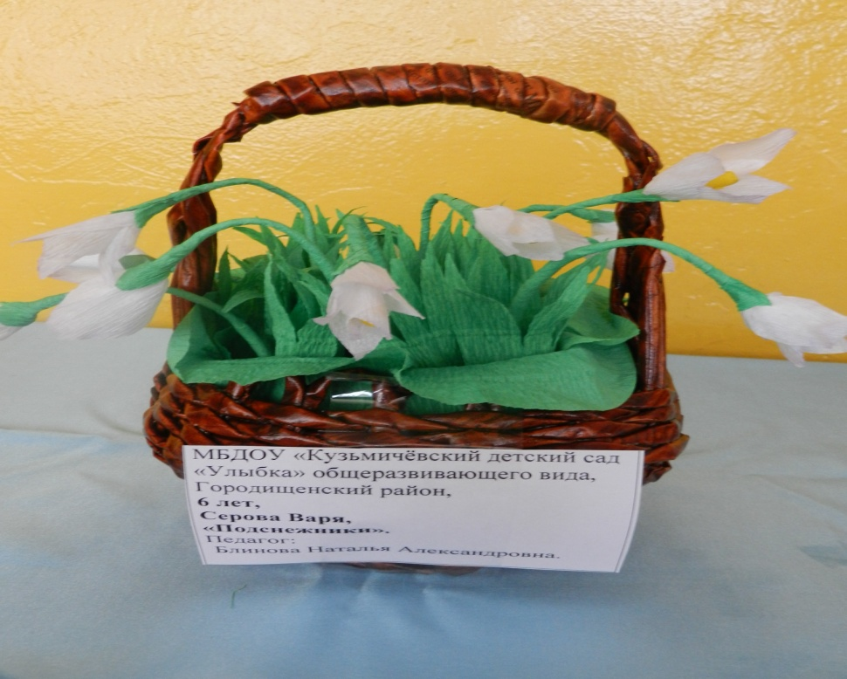
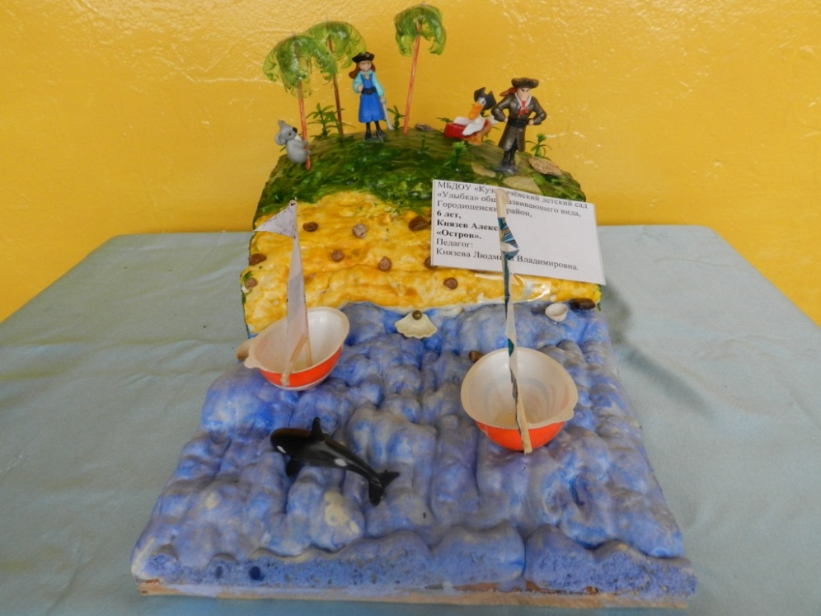
Серова Варя – композиция
« Подснежник» . Воспитатель –
Блинова Наталья Александровна.
Участник регионального конкурса и победитель конкурса на уровне детского сада
Князев Алексей – композиция
« Остров»

Slide 22
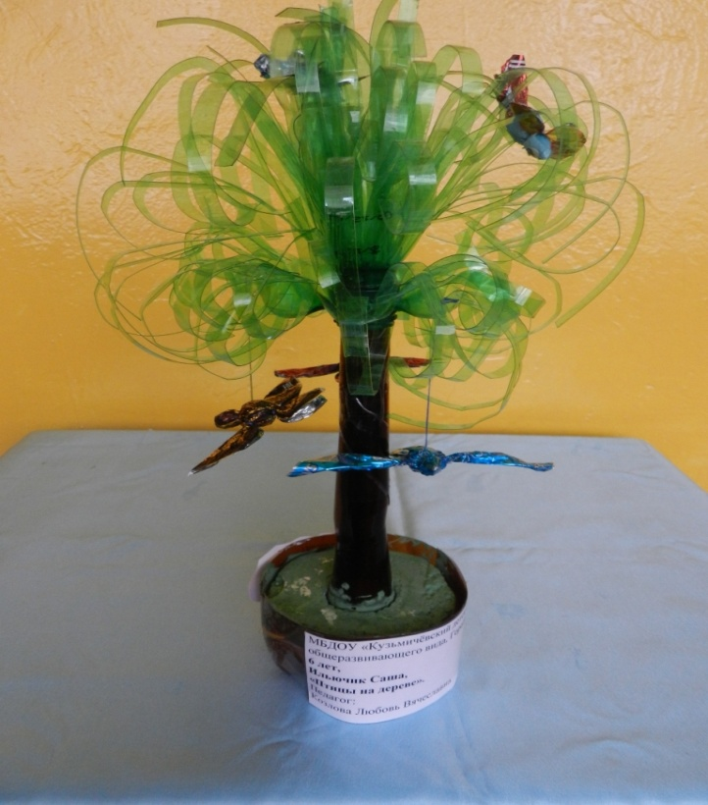
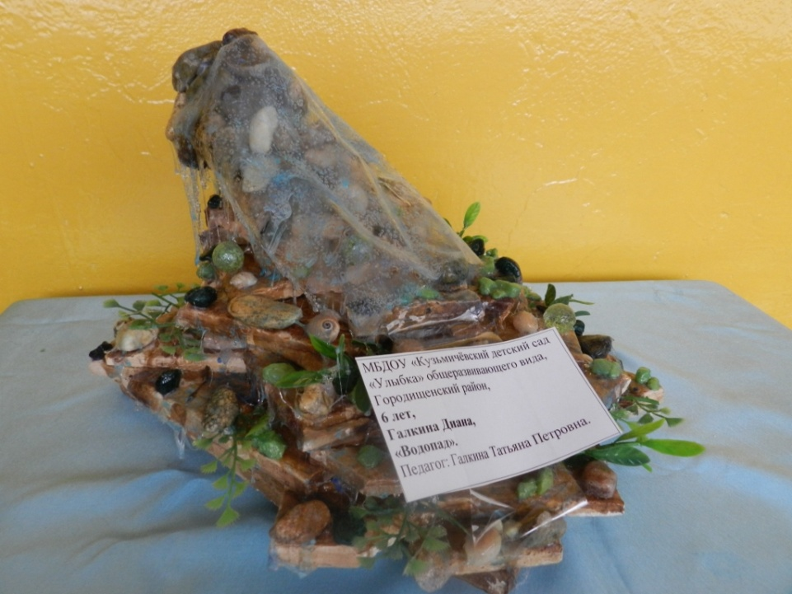
Ильючик Саша – композиция
«Птицы на дереве».
Участник регионального и победитель конкурса на уровне детского сада Галкина Диана-
композиция «Водопад»

Slide 23
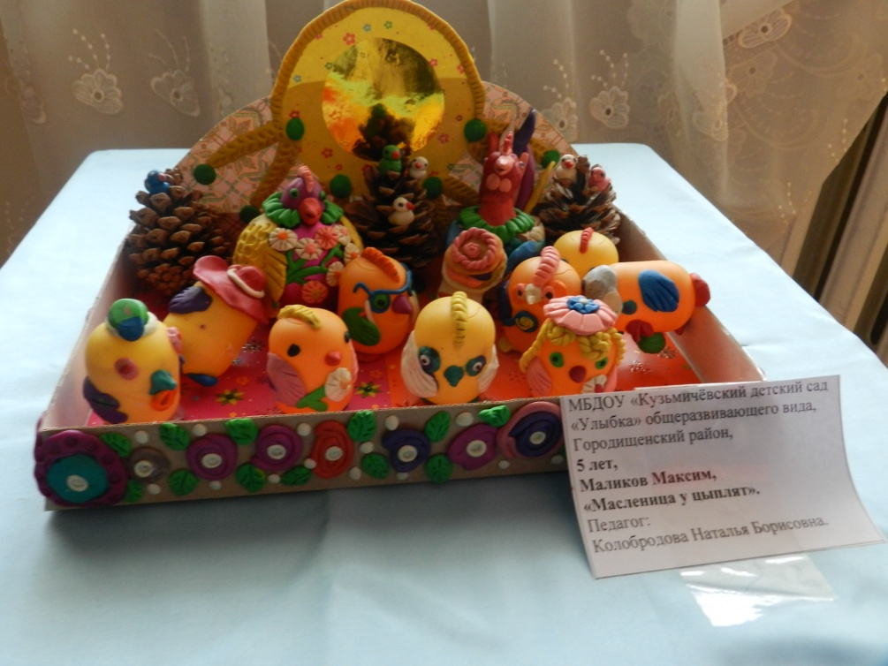
Победитель регионального конкурса
Маликов Максим –
композиция
« Масленица у цыплят».

Slide 24
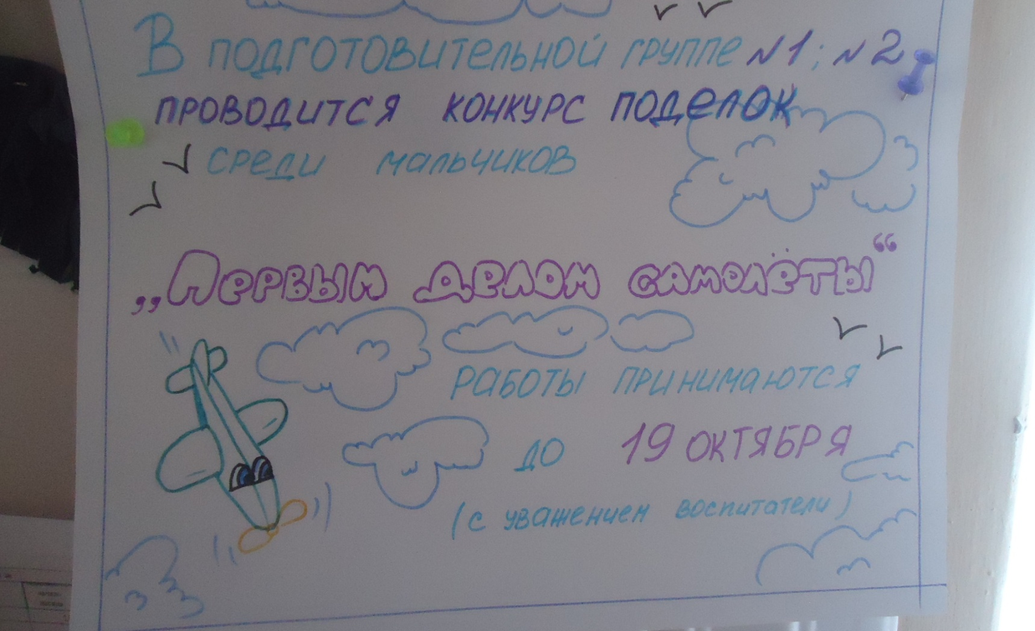
В октябре 2015 года проводился конкурс среди мальчиков подготовительных групп, который назывался
« Первым делом самолёты».

Slide 25
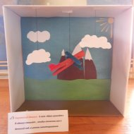
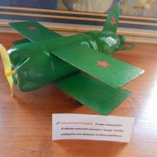
Чернявский Миша
«Я сделал самолёт,
чтобы отнести в детский сад,
в уголок макетирования».
Каменский Тимофей « Я сделал самолёт
вместе с папой , чтобы подарить
его дедушке на день рождения».

Slide 26
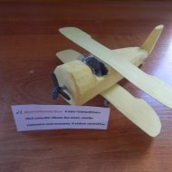
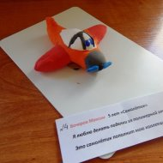
Мухамеджанов Илья « Мой самолёт сделан для того,
чтобы украшать мою комнату».
Бочаров Максим
« Я люблю делать поделки из
полимерной глины. Этот самолёт украсит
мою комнату».

Slide 27
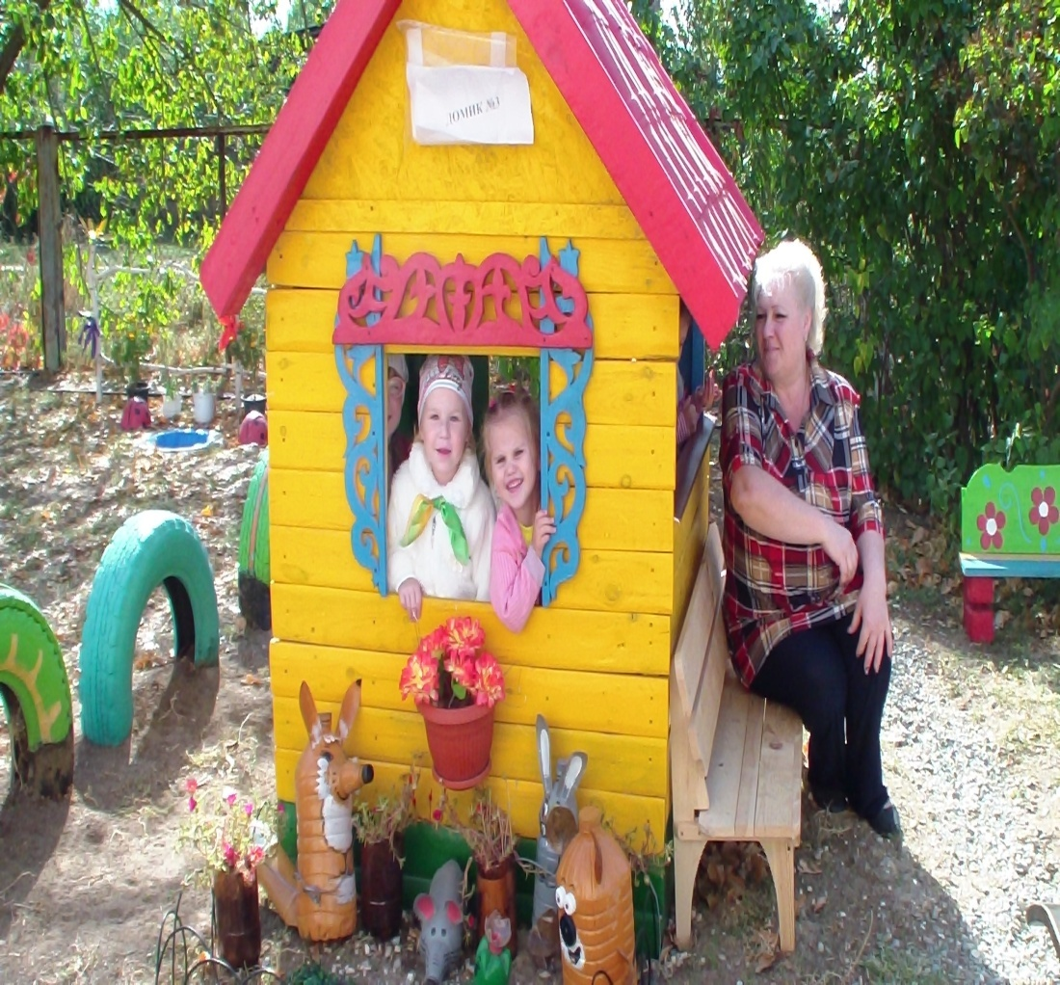
Проведение конкурса на « Самый лучший теремок» на участке детского сада.

Slide 28
Рекомендации для родителей.
Уважаемые родители!
Развивайте творчество своих детей, прислушивайтесь к воспитателям, участвуйте в конкурсах, в выходные дни посещайте театры, выставки, музеи.Мы надеемся на тесное сотрудничество с Вами
в развитии талантов и способностей наших детей!!!

Slide 29
Спасибо за внимание

